Slide 1

2024.04.09
Large Language Models are Zero-Shot Reasoners
汇报人：林锦卓
Notes:
第一PPT，www.1ppt.com

Slide 2
行业PPT模板http://www.1ppt.com/hangye/
01
Methods
02
Abstract
CONTENTS
目录
03
Experiment
04
Conclusion

Slide 3
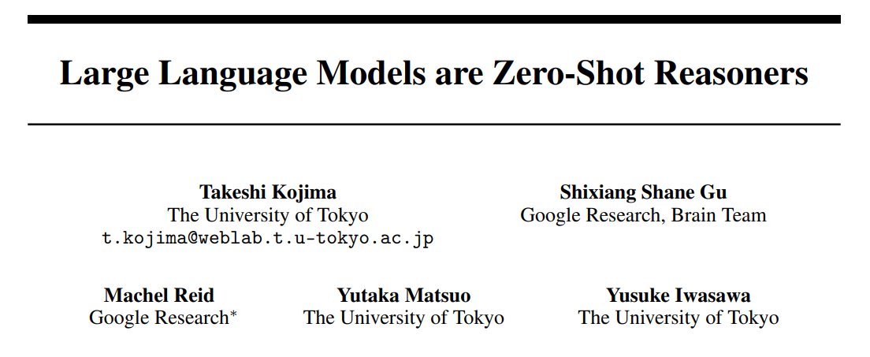
行业PPT模板http://www.1ppt.com/hangye/
1. Methods
Large Language Models are Zero-Shot Reasoners是东京大学&&Google发表在NeurIPS 2022的一项工作，chain of thought(CoT) prompting的成功表明LLMs具有强大的few-shot learning能力，本文作者进一步提出了Zero-shot-CoT，表明LLMs还具有很强的zero-shot推理能力，做法很简单，只需要在prompt最后添加"Let's think step by step".
论文：https://arxiv.org/abs/2205.11916
代码：https://github.com/kojima-takeshi188/zero_shot_cot
Notes:
NeurIPS，全称Annual Conference on Neural Information Processing Systems，是机器学习领域的顶级会议，与ICML，ICLR并称为机器学习领域难度最大，水平最高，影响力最强的会议

Slide 4
行业PPT模板http://www.1ppt.com/hangye/
1. Methods
What is CoT prompting?

Slide 5
行业PPT模板http://www.1ppt.com/hangye/
1. Methods
Prompting 是一种自然语言处理（NLP）技术，它涉及向预训练语言模型提供特定的输入文本（称为提示或prompt），来导模型生成特定的输出或完成特定的任务。这种技术的核心思想是利用预训练模型在大规模数据集上学到的丰富知识和模式，通过精心设计的输入来调整模型的行为。
Prompting 有以下的几种常见形式：
手工制作的提示：研究人员或开发者根据任务需求手动编写输入文本，这些文本通常包含指令、示例或问题，用于指导模型的输出。
例：假设我们有一个预训练的语言模型，我们想要它生成一段关于“环保”的短文。我们可以提供一个手工制作的提示，如：“请描述一些日常生活中可以实践的环保行为。”
模板化提示：设计可填充的模板，其中包含特殊的标记（如占位符），模型需要在这些占位符位置生成正确的文本。
例：对于一个情感分析任务，我们可以设计一个模板：“这部电影让我感到[MASK]。”模型需要在[MASK]的位置预测出情感词汇，如“快乐”或“悲伤”。
基于规则的提示：使用一组规则来动态构建输入文本，这些规则可以根据输入数据的不同而变化。
例：在一个问答系统中，根据用户的问题动态生成提示。例如，如果用户问：“纽约市的市长是谁？”提示规则可以是：“找出地理位置‘纽约市’的关联政治职位‘市长’的当前持有者。”

Slide 6
行业PPT模板http://www.1ppt.com/hangye/
1. Methods
自动生成的提示：通过算法自动生成提示，这些算法可以是基于搜索的、基于生成模型的，或者是其他机器学习技术。
使用生成模型来自动生成提示，例如，通过GPT-3的文本生成能力来创建一个故事的开头：“在一个遥远的星系中，一位勇敢的探险家踏上了寻找失落文明的旅程。”
零样本学习提示：在没有训练样本的情况下，通过提供任务描述来让模型执行任务。
例：“对于给定的文本段落，识别出所有提及的动物名称。”模型需要根据这个描述来识别文本中的动物名称，即使没有具体的示例。
总结：
Prompting 的优势在于它不需要对预训练模型进行大规模的参数更新或重新训练，从而节省了计算资源。此外，它提供了一种灵活的方式来适应新任务，尤其是在标注数据稀缺的情况下。然而，Prompting 的效果很大程度上依赖于提示的设计，一个不合适的提示可能会导致模型输出不准确或不相关的内容。因此，设计有效的提示是Prompting技术成功应用的关键。
Notes:
手工制作的提示更适合于那些需要精确控制和优化的任务，而自动生成的提示则适用于快速生成大量提示或探索模型能力的场景。选择哪种方法取决于具体任务的需求、可用资源和期望的结果。在实际应用中，这两种方法也可以结合使用，以达到最佳效果。

Slide 7
行业PPT模板http://www.1ppt.com/hangye/
1. Methods
Chain-of-Thought (CoT) 是一种自然语言处理技术，旨在提高预训练语言模型在复杂推理任务上的表现。这种方法通过模拟人类解决问题时的逐步推理过程，引导模型生成一系列逻辑上连贯的中间步骤，最终达到问题的解答。思维链在2022年初由谷歌团队提出，旨在进一步提高超大规模模型在一些复杂任务上的推理能力。其定义如下：A chain of thought is a series of intermediate natural language reasoning steps that lead to the final output, and we refer to this approach as chain-of-thought prompting .
CoT的工作原理如下：
问题理解：首先，CoT需要模型理解提出的问题或任务。涉及到对问题的分析，确定需要哪些信息和推理步骤来解决问题。
推理步骤生成：接着，模型会生成一系列的中间步骤，每个步骤都是对问题的一个逻辑推理或解释。这些步骤逐步构建起一个完整的推理链即Chain-of-Thought。
输出整合：最终，模型将这些推理步骤整合起来，形成一个连贯的解答。在一些情况下，模型可能还会对这些步骤进行解释，以提高输出的可解释性。
Notes:
即CoT反映的是自然语言的一系列推理步骤

Slide 8
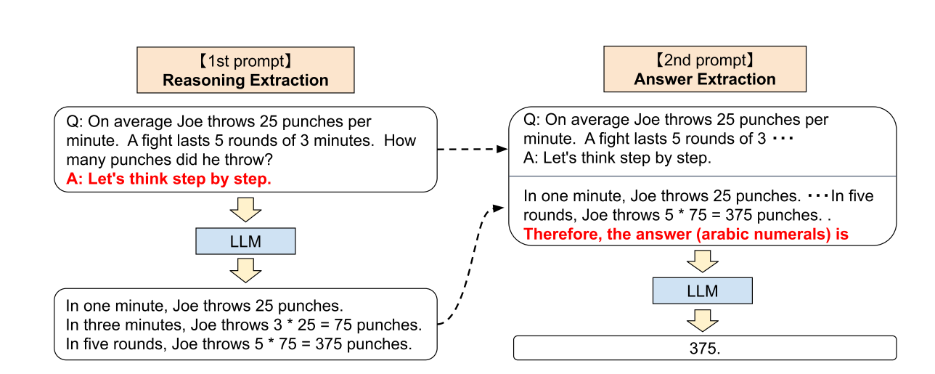
行业PPT模板http://www.1ppt.com/hangye/
1. Methods
CoT举例：
Notes:
先使用第一个“推理”提示从语言模型中提取完整的推理路径，然后使用第二个“答案”提示提取答案以推理文本的正确格式

Slide 9
行业PPT模板http://www.1ppt.com/hangye/
1. Methods
CoT的优点：
增强的推理能力：CoT通过逐步推理，使模型能够处理更复杂的任务，如数学问题、逻辑谜题或常识推理问题。
提高准确性：通过明确的推理步骤，CoT有助于减少模型在生成答案时的猜测，从而提高答案的准确性。
可解释性：CoT生成的推理链为模型的输出提供了解释性的上下文，使得用户能够理解模型是如何得出特定答案的。
灵活性：CoT可以适用于多种类型的NLP任务，只需调整输入的推理提示即可适应不同的任务需求。

Slide 10
行业PPT模板http://www.1ppt.com/hangye/
2. Abstract
任务与数据集：主要分布在四类推理任务的12个数据集
算术推理：SingleEq、AddSub、MultiArith、AQUARAT、GSM8K、SVAMP，其中前三个来自经典的数学世界问题存储库，后三个来自更新的基准。SingleEq 和 AddSub 包含更简单的问题，不需要多步计算来解决任务。 MultiArith、AQUA-RAT、GSM8k 和 SVAMP 是更具挑战性的数据集，需要多步推理才能解决。
常识推理：CommonsenseQA、StrategyQA，其中CommonsenseQA提出的问题更具有复杂的语义，通常需要基于先验知识的推理。StrategyQA则需要模型推断隐式多跳推理来回答问题。
符号推理： Last Letter Concatenation 、Coin Flip，其中Last Letter Concatenation 要求模型连接每个单词的最后一个字母。 Coin Flip则要求模型回答人们在抛硬币或不抛硬币后硬币是否依旧正面朝上。
逻辑推理： Date Understanding、 Tracking Shuffled Objects, Date Understanding要求模型从上下文中推断日期。 Tracking Shuffled Objects测试模型在给定初始状态和对象打乱序列的情况下推断对象队中状态的能力。

Slide 11
行业PPT模板http://www.1ppt.com/hangye/
2. Abstract
模型：论文总计测试了17个模型，主要包含实验用InstructGPT3、原始 GPT3、PaLM 、GPT-2、GPT-Neo、GPT-J、T0 、OPT用于模型尺度研究，本篇论文的实验默认使用的模型是GPT的text-davinci-002
Notes:
上述模型有常见的module也有其他论文中对应作者提出的自己的模型

Slide 12
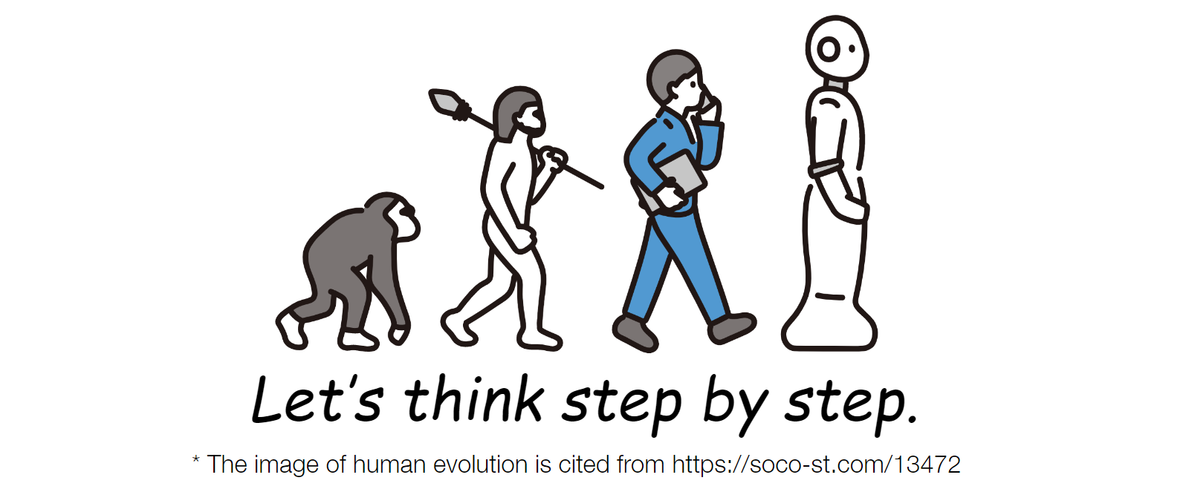
行业PPT模板http://www.1ppt.com/hangye/
3. Experiment
核心实验即在模型的推理过程中添加简单的 “Let‘s think step by step”提示，以促使大型预训练语言模型（LLMs）进行逐步推理。这种方法被称为Zero-shot Chain of Thought（Zero-shot-CoT），实验的结论也是这种新方法与传统的Zero-shot Learning、 Few-shot Learning以及Chain of Thought Prompting，CoT对比得出。

Slide 13
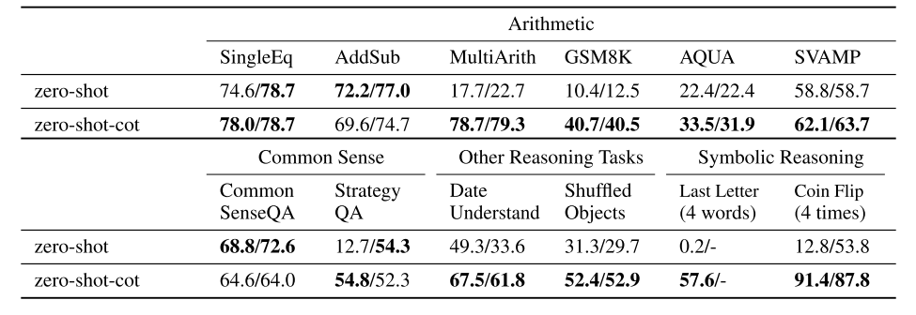
行业PPT模板http://www.1ppt.com/hangye/
4. Conclusion
Zero-shot-CoT 与 Zero-shot 在每个任务上的精度比较。每个任务左侧的值是根据第 3 节中所述的答案格式使用答案提取提示的结果。右侧的值是使用标准答案提示“答案是”的附加实验的结果用于答案提取
“/”前的数据：表示使用默认答案提示（例如“Therefore, the answer (arabic numerals) is”）进行答案提取时的准确性。这意味着模型在生成答案后，使用了特定的格式来提取最终的答案。
“/”后的数据：表示使用标准答案提示（例如“The answer is”）进行答案提取时的准确性。这通常是在没有特定上下文提示的情况下，模型直接输出答案的准确性。

Slide 14
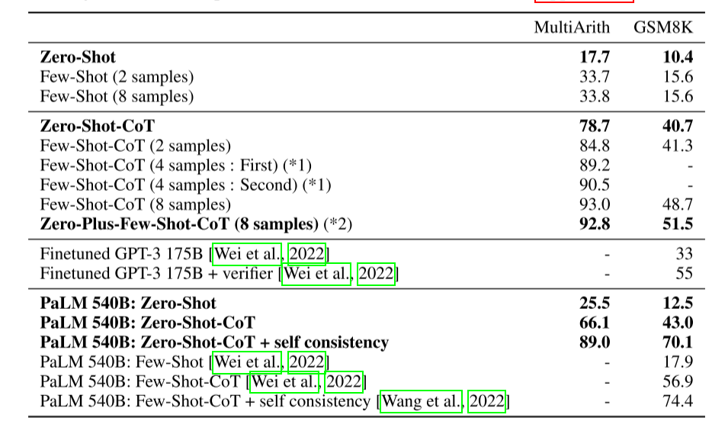
行业PPT模板http://www.1ppt.com/hangye/
4. Conclusion
左表展示了在MultiArith 和 GSM8K 这两个算术推理任务上，Zero-shot-CoT 方法与其他几种baseline方法的性能对比。

Slide 15
行业PPT模板http://www.1ppt.com/hangye/
4. Conclusion
其中第一行Zero-Shot代表了模型在没有任何任务特定示例的情况下回答问题的准确性。2simples和8simples分别代表该模型在两个任务特定示例和八个特定示例情况下的性能

Slide 16
行业PPT模板http://www.1ppt.com/hangye/
4. Conclusion
Zero-Shot-CoT一行则代表使用了Zero-Shot-CoT方法时的模型性能，即在每个答案前添加“Let‘s think step by step”提示，以引导模型进行逐步推理。
Zero-Plus-Few-Shot-CoT (8 samples)
一行代表了一种结合Z-S和F-S-CoT的
方法，即使用零次学习和少次逐步推理示例结合。
Finetuned GPT-3 和 Finetuned GPT-3 + verifier显示了对 GPT-3 模型进行特定任务微调后的性能，以及结合验证器进一步提高性能的结果。
PaLM 540B显示了使用 PaLM 模型（具有 540 亿参数）在不同条件下的性能，包括 Zero-shot、Zero-shot-CoT 以及结合自我一致性的情况。

Slide 17
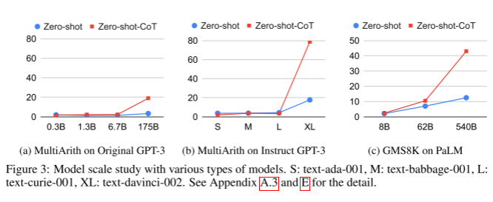
行业PPT模板http://www.1ppt.com/hangye/
4. Conclusion
但是在规模较小的模型上，Zero-Shot CoT表现的并不是十分有效。

Slide 18
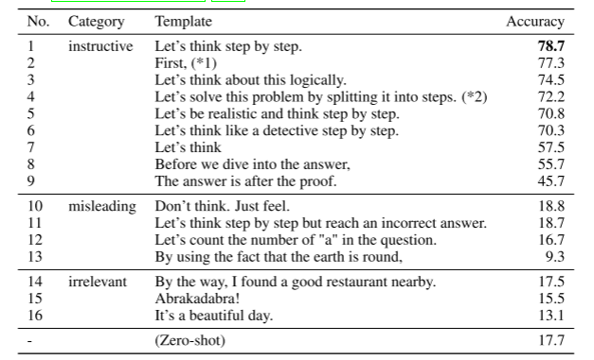
行业PPT模板http://www.1ppt.com/hangye/
4. Conclusion
在实验中的Prompt选择上对Zero-Shot CoT的性能同样有影响

Slide 19
行业PPT模板http://www.1ppt.com/hangye/
4. Conclusion
总结：
简单地在每个答案前添加“Let's think step by step”这样的提示，大型预训练语言模型（LLMs）可以在没有手工制作示例的情况下，有效地进行多步推理，显著提高解决复杂任务的准确性。这种方法，即Zero-shot Chain of Thought（Zero-shot-CoT），展示了LLMs在零次学习设置下未被充分挖掘的推理潜力，揭示了它们可能具有更深层次的、广泛的认知能力，如通用逻辑推理。
不足：
泛化能力的局限性：尽管Zero-shot-CoT在实验中表现出了良好的泛化能力，但这些实验通常限于特定的任务集。在更广泛或更复杂的问题上，该方法的有效性可能需要进一步验证。
对模型大小的依赖：Zero-shot-CoT的性能可能在一定程度上依赖于模型的大小。较大的模型可能在处理复杂推理任务时表现更好，这可能导致对计算资源的需求增加。
提示的有效性：虽然“Let's think step by step”这个提示在实验中表现出了有效性，但不同的任务可能需要不同的提示策略来最大化性能。这意味着Zero-shot-CoT可能需要针对特定类型的任务进行调整。

Slide 20
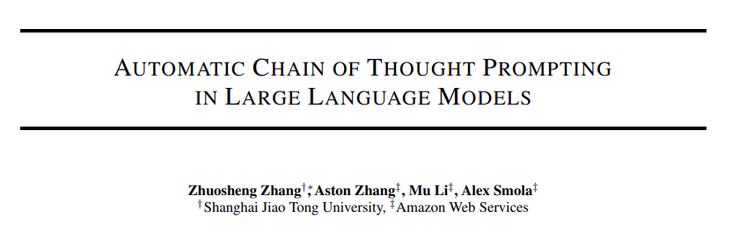
行业PPT模板http://www.1ppt.com/hangye/
4. Conclusion
后续优化论文：

Slide 21
行业PPT模板http://www.1ppt.com/hangye/
4. Conclusion
上述论文提出了一种新的推理方法Auto-CoT,能够通过自动生成推理步骤来提高模型在复杂推理任务上的性能。Auto-CoT能够自动生成推理链，减少了手动设计示例的需要，这在数据集较大或任务较为复杂时尤其有用。 Auto-CoT通过聚类和随机采样，Auto-CoT能够构建多样化的推理示例，这有助于提高模型在不同类型问题上的性能。Auto-CoT不依赖于特定任务的手动示例，因此可以更灵活地适应不同的推理任务。根据论文中的实验结果，Auto-CoT在多个基准推理任务上与或超过了需要手动设计的CoT示例的性能。此外Auto-CoT能够适应不同的数据集和任务，为每个数据集自动构建适合的示例。
但是，自动生成的推理链可能包含错误，这可能会误导模型，导致性能下降。并且Auto-CoT的效果可能高度依赖于所使用的LLMs的性能和能力

Slide 22
2024.04.09
汇报完毕 感谢观看
DIFFUSE LIGHT YEAR -END SUMMARY
汇报人：林锦卓

